Slide 1
Detection of Pixel Value Differencing
Speaker: Eric
Date: August

Slide 2
Introduction
PVD
MPVD
HPVD
SVM

Slide 3
Pixel Value Differencing
利用相鄰兩像素值間差值來隱藏資訊
依據差值落的區間來分類

Slide 4
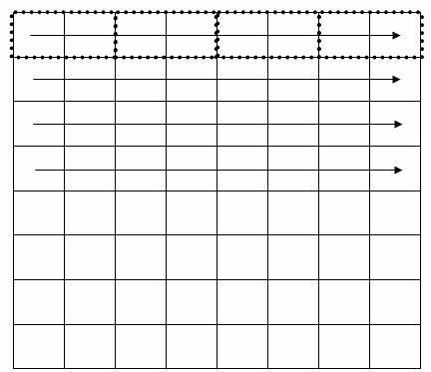
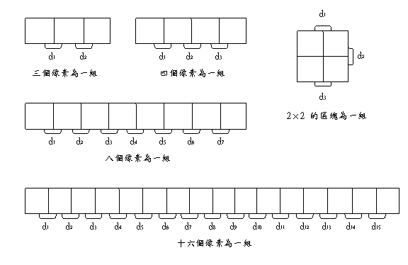

Slide 5
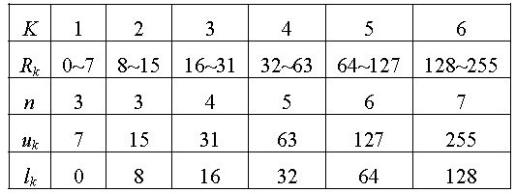

Slide 6
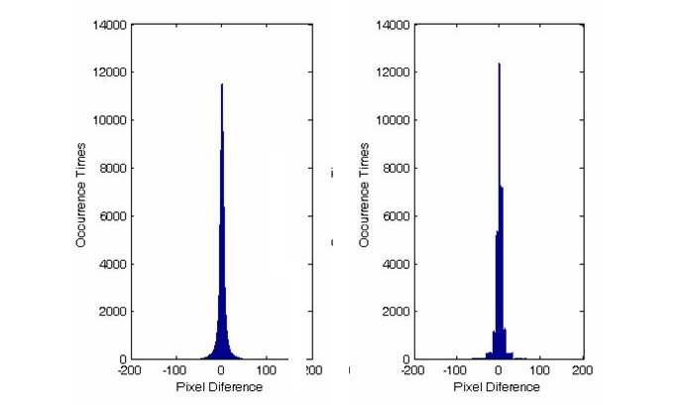
Disadvantage
特徵:導致不自然階梯分布

Slide 7
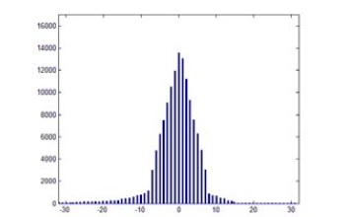
MPVD
MPVD利用隨機參數來取代上下限固定值嵌入方式。差值直方圖特徵：第一組差值群組偏向正值。

Slide 8
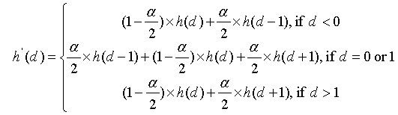
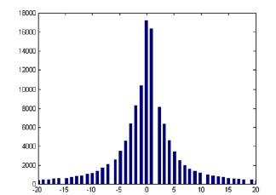
HPVD
HPVD利用前後差值經過轉移公式平滑曲線
特徵:差值為1出現頻率過高

Slide 9
特徵整裡
PVD : 不自然接梯分佈(曲線不平滑)
MPVD : 第一組差值群組會偏向正值
HPVD : 差值為1出現次數遠高於差值為 -1出現次數

Slide 10
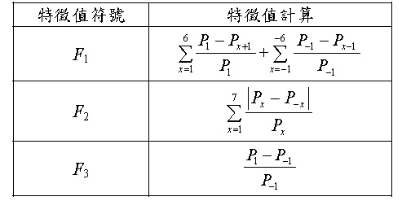
特徵值

Slide 11
Support Vector Machine
在得到一組資料時，我們希望能依照每筆資料的特徵，來將資料分類。SVM是一個能經過訓練後(給予特徵跟資料)將資料進行分類的工具。

Slide 12
偵測方法
利用PVD、MPVD、HPVD在差值直方圖上的特徵來進行標籤動作
在將標簽好的模型送到SVM進行訓練
測試SVM分類的成功率

Slide 13
Reference
SVM
PVD

